Slide 1
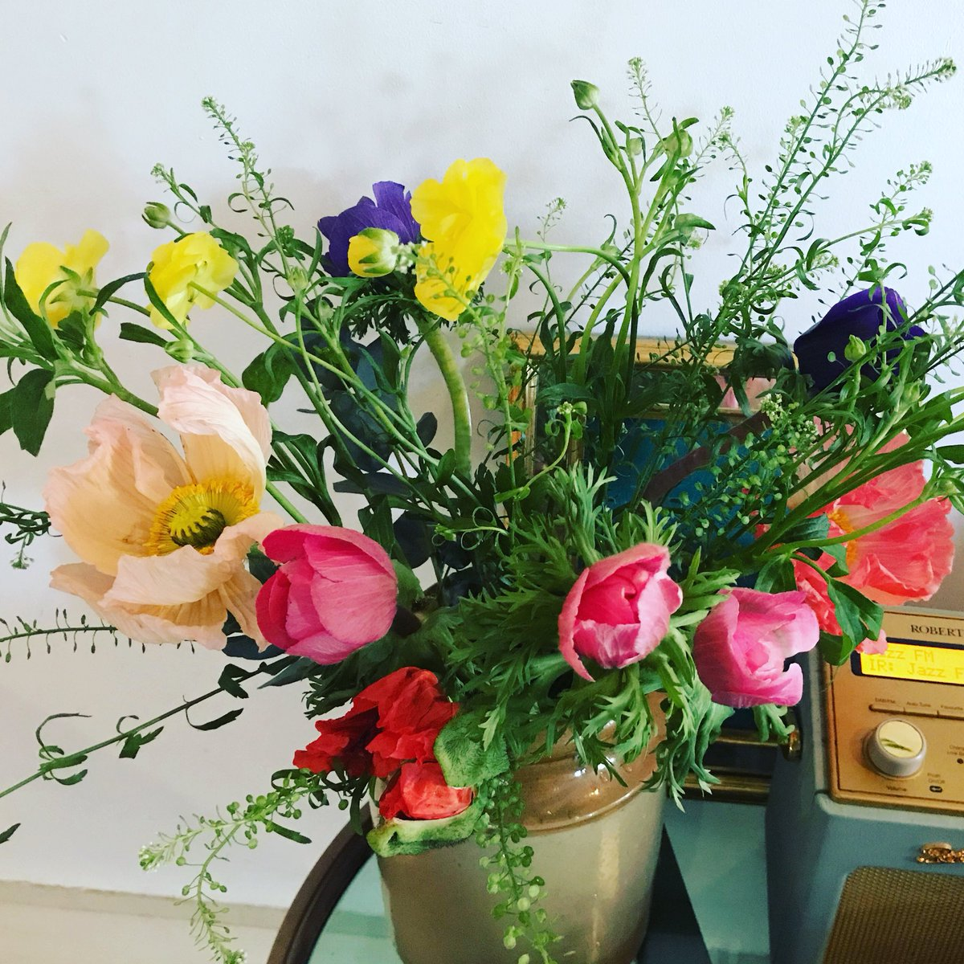
অভিন্দন

Slide 2
শিক্ষক পরিচিতি
মোছাঃআল্পনা বেগম
সহকারিঃশিক্ষক
কোম্পানিগঞ্জ সিলেট

Slide 3
পাঠ পরিচিতি
বিষয়ঃবাঃলা
শ্রেণিঃপ্রথম
পাঠঃ চ

Slide 4
শিখনফল
বাক্যে ও শব্দে ব্যবহৃত বাংলার চ বর্ণ মনোযোগ সহকারে শুনবে ও মনে রাখবে.
বাক্য ও শব্দে ব্যবহৃত বাংলা বর্ণ মালার চ বর্ণ টি স্পষ্ট ও শুদ্ধ ভাবে বলতে পারবে।
বাংলা র্বণ মালার চ র্বণ স্পষ্ট ও সঠিক উচ্চারনে পড়তে পারবে।
স্পষ্ট ও সঠিক আকৃতিতে বাংলা চ বর্ণ লিখতে পারবে।

Slide 5
এসো একটি ভিডিও দেখি ।

Slide 6
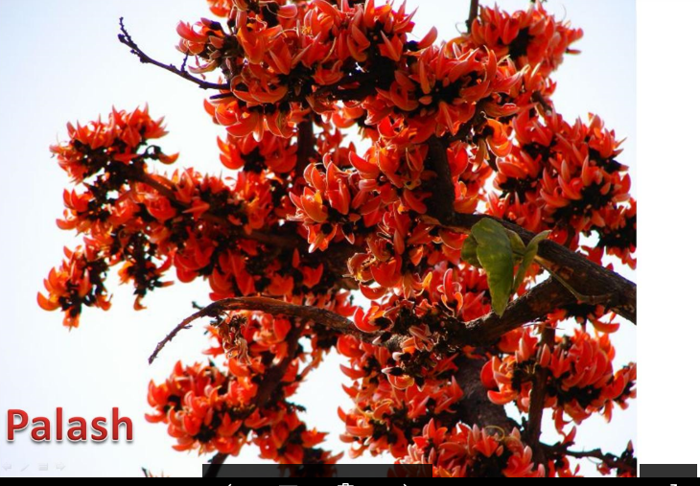
পাঠ ঘোষনা
আজকে আমরা জানবো চ বর্ণ

Slide 7
দেখি ও শুনি
চশমা রাখি চ

Slide 8
এসো চ দিয়ে আরও শব্দ শিখি
চাকা
চকলেট
চাচা
চিল

Slide 9
শিক্ষকের পাঠ
শিক্ষার্থীর পাঠ

Slide 10
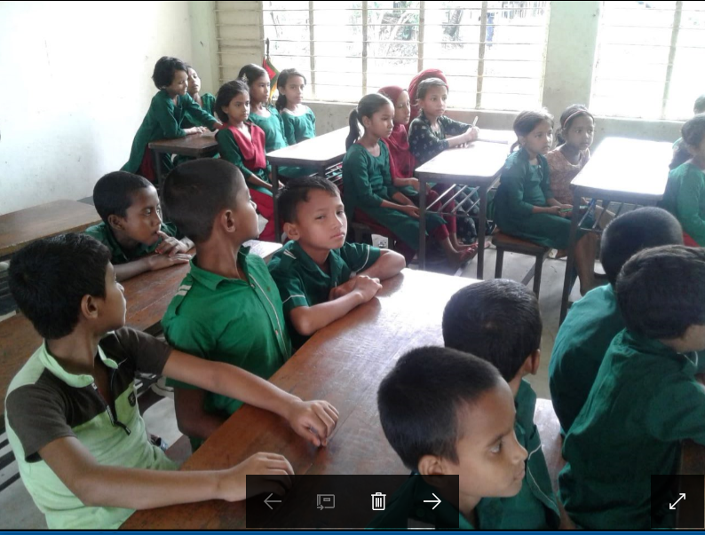
দলিয় কাজ
তোমাদের বাংলা বই এর ২২ ও ২৩ পৃষ্ঠা তে কতটি চ আছে খুজে বের কর।

Slide 11
এসো চ লিখি
চ

Slide 12
মূল্যায়ন
চ বর্ণ টি তোমাদের খাতায় ৫ বার লিখ ।

Slide 13
সবাইকে ধন্যবাদ

